Slide 1

全员培训 · INTERNAL TRAINING
AI 智能体：从了解、善用到开发
Understanding and Using AI Agents Well
它们是什么、能做什么，以及怎样使用和开发。
What agents are, what they can do, and how to use them well.
Prepared by Albert · August 2026
01
Notes:
各位同事，大家好，欢迎参加今天的全员培训。今天我们要聊的题目是"AI 智能体：从了解到善用"。
我先说明一下今天的定位。这不是一场技术课，不需要大家会写代码，也不需要大家记住任何专业名词。今天在座的有技术同事，也有业务、销售、财务、行政的同事，我讲的内容会保证每一位都能听懂、都能用得上。
为什么要专门开这一场？因为过去这一年，"智能体"这个词出现的频率非常高。有人已经在天天用了，也有人还停留在"听说过，但不确定它到底能干什么"。更关键的是，我发现一个现象：同样一个智能体，交到不同人手里，效果可能差好几倍——有人十分钟拿到一份可以直接用的结果，有人折腾四十分钟，账单涨了，事情还没办成。
差别不在工具，而在于会不会用。所以今天这场培训的目标只有一个：让大家离开这个房间的时候，既知道它是什么，也知道该怎么把活儿交给它，还知道哪些地方必须由人来把关。
我们大概会用五十五分钟，中间大家有问题随时打断我，不用等到最后。那我们开始。

Slide 2

00 · 概览 · OVERVIEW
本次内容
01
什么是Agent
智能体是什么，由哪几部分组成 · What agents are and what they're built from
02
如何使用Agent
一个真实任务，两种做法，结果完全不同 · One real task, two ways to run it
03
如何开发Agent
两种搭建方式：不写代码，或者写代码 · Two ways to build one: no-code, or with code
02
Notes:
先看一下今天的整体安排，一共五个部分。
第一部分是基础概念。我们把"智能体到底是什么"讲清楚，看看它跟传统软件、跟大家平时用的聊天机器人，区别究竟在哪里，以及它是由哪几个部分组成的。
第二部分讲它是怎么工作的。包括它"思考"的几种方式、它怎么去查我们公司的资料、以及它怎么连接到我们现有的系统。这部分会出现几个英文缩写，但我保证，每一个我都会用生活里的例子讲，大家不需要背。
第三部分是今天的重头戏——实战对比。我会拿一个真实的任务，演示两种做法：一种是用错的方式，一种是用对的方式。同一个智能体、同一件事，结果完全不同。这一部分和大家的日常工作最相关。
第四部分讲业务价值，也就是它到底给我们的工作带来什么改变。
第五部分讲负责任地使用，包括我们要设哪些护栏、哪些环节必须有人过目、以及一些可以马上落地的日常习惯。
五个部分，一共大约五十五分钟。我的建议是：前面两部分先建立概念，后面三部分才是真正影响大家工作方式的内容。我们从第一部分开始。

Slide 3
第一部分 · FOUNDATIONS
什么是 AI 智能体？
What is an AI agent, really?
03
Notes:
好，我们进入第一部分，基础概念。
这一部分我要回答一个最根本的问题：什么是 AI 智能体？
我特意在标题后面加了"really"这个词，因为这个词现在被用得太泛了。市场上很多产品，只要沾一点人工智能，都自称是智能体。所以我们先花几分钟，把这个概念的边界划清楚——它跟什么不一样，它必须具备什么。
把这一点想明白之后，后面所有的内容才站得住。我们看下一页。

Slide 4
01 · 基础 · DEFINITION
什么是 AI Agent？
An AI agent is software that you give a goal rather than a question — it plans its own steps, uses tools to act, and keeps looping until the goal is done.
差别在于：步骤是你来做，还是它来做 · Who does the steps — you, or it?
传统软件
AI 对话助手
AI 智能体
Traditional software
AI chatbot
AI agent
你问
看懂目标
→
拆步骤
→
动手做
它答
照固定流程走。没设计过的情况，它就停住。
能聊、能给建议，但事情还是你自己去做。
你说要什么结果，它自己安排步骤，把事情做完。
Follows a fixed path; stops at anything it wasn't built for.
Talks and advises — you still do the work yourself.
You name the outcome; it plans the steps and gets it done.
04
Notes:
我们先做一个对比。这里有三种系统，看上去都在"帮我们做事"，但它们之间有一个关键差别。这个差别用一句话概括就是：这些步骤，到底是你来做，还是它来做。
最左边，传统软件。它照着固定的流程走。我们公司的报销系统、订单系统都属于这一类。你点这个按钮，它一定做这件事，非常可靠，非常稳定。但它有一个天生的限制：只要遇到设计的时候没有想到的情况，它就停在那里，报个错，等人来处理。它不会变通。
中间，AI 对话助手，也就是大家最熟悉的聊天窗口。它能聊天、能给建议、能帮你写一段草稿。但请注意一个关键点：事情还是你自己去做。它告诉你"你应该去查一下这个订单的状态"，可查订单这个动作，还是你自己打开系统去查。你问，它答，就这么一来一回。
最右边，AI 智能体。这里发生了一个本质的变化：你说要什么结果，它自己安排步骤，把事情做完。你不再需要一步一步告诉它怎么做。它会先看懂目标，然后把目标拆成步骤，再一步步动手去做。
所以三者的关键差别就在这里：传统软件不会变通，对话助手只说不做，而智能体是自己规划、自己动手、自己完成多个步骤。这个"自主完成多步骤动作"的能力，就是今天所有内容的起点。

Slide 5
02 · 基础 · FOUR ELEMENTS
AI Agent 的四要素
Perception, reasoning, action — held together by memory
感
推
行
感知：输入
推理：规划
行动：执行
Perception — Input
Reasoning — Planning
Action — Execution
通过用户输入、文件、系统提示等，获取当前任务和所处的环境信息。
基于目标拆解步骤、排出优先级，判断接下来该做什么。
调用工具改变环境：查资料、跑流程、写文件、发消息。
Takes in the goal, files, and context needed to understand the task.
Breaks the goal into steps, sets priority, decides what's next.
Uses tools to act — search, run steps, write files, send messages.
第四要素 · 记忆 MEMORY
短期记住这次任务的上下文和已经试过的方法；长期沉淀偏好、经验与知识库——三者构成闭环，记忆让它可持续。
Short-term holds this task's context and what's been tried; long-term keeps preferences and experience across sessions.
05
Notes:
这一页我们把智能体拆开看，一共四个部分：感知、推理、行动，再加上记忆。
感知，就是它怎么拿到信息——用户输入、上传的文件、系统提示，都算。这是它了解任务的起点。
推理，是把目标拆解成步骤、排出优先级，决定接下来该做什么。这一步全靠大脑，也就是模型本身。
行动，就是真正动手——调用工具、跑流程、写文件、发消息，把规划变成结果。
最后是记忆，它把这三步串成一个可持续的循环：短期记住这次任务的上下文，长期沉淀经验和偏好。少了记忆，智能体就退化成一次性的问答，每次都要从头讲一遍。

Slide 6
03 · 原理 · MECHANISM
它做事，是一个圈，不是一条线
It works in a circle, not a straight line
1
1
听懂目标 Understand
你用日常语言说清楚要什么结果。
2
排步骤 Plan
做到了吗？
把目标拆成一件件小事，排好先后。
4
Goal reached?
2
没有 → 回到第 2 步
3
动手做 Act
No → back to step 2
查资料、用系统、算数字——真正执行。
4
自己检查 Check
没达到就回到第 2 步，重新安排、再试。
3
记住这个圈——后面"用错的方式"，问题就出在它停不下来。
06
Notes:
现在我们把刚才说的三个部分，串成一个完整的工作过程。这一页我希望大家记住的就是这句话：它做事，是一个圈，不是一条线。
我们顺着看。
第一步，听懂目标。你用日常语言说清楚你要什么结果，不需要写代码，就像交代同事一样说话。这一步用的是"脑"。
第二步，排步骤。它把你的目标拆成一件件小事，排好先后顺序。这一步用的还是"脑"，但已经是在做规划了。
第三步，动手做。查资料、用系统、算数字，真正地去执行。这一步用的是"手"。
第四步，自己检查。它回过头问自己：做到了吗？如果做到了，交付结果，结束。如果没做到——请注意——它不会停下来，而是回到第二步，重新安排，再试一次。
大家看中间这个判断：目标达到了吗？没有的话，箭头就绕回到第二步。这就是"圈"的意思。这也是为什么它比传统软件灵活：遇到意外，它会自己调整，再来一遍。
但我要请大家把这个圈牢牢记住，因为它有两面。灵活是它的优点，可这个圈本身，是不会自己停下来的。后面我们讲"用错的方式"，问题的根源就出在这里——它停不下来。这一页请大家先记住这个圈的样子，我们后面会回来找它。

Slide 7
04 · 基础 · ANATOMY
智能体由三部分组成
An agent is built from three parts
脑
手
环
大脑：大模型
双手：工具
编排：循环
Brain — the LLM
Hands — the tools
Orchestration — the loop
负责理解、推理和决定下一步——智能体所有的"聪明"都来自这里。
让它能真正做事——查数据库、发邮件、操作系统、写代码。
不断问自己"目标达到了吗"，没达到就重新规划、再试一次。
Understands, reasons, and decides what to do next — all the "smarts" come from here.
Let it actually act — query a database, send an email, operate software, write code.
Keeps asking "is the goal met yet?" — if not, re-plans and tries again.
关键点 · KEY POINT
三者缺一不可：没有"脑"就不会判断，没有"手"就只能说不能做，没有"循环"就不会自我纠正。
All three are needed: no brain, no judgement; no hands, only talk; no loop, no self-correction.
07
Notes:
既然智能体这么能干，那它到底是由什么组成的？其实只有三个部分，我用身体来打比方，大家一听就明白。
第一部分是"脑"，也就是大脑，专业名字叫语言模型。它负责理解你说的话、进行推理、决定下一步该做什么。这里我要强调一句：智能体所有的"聪明"，全部来自这里。没有别的来源。这一点后面还会再提到，因为它直接关系到成本。
第二部分是"手"，也就是工具。有了手，它才能真正做事——去查数据库、发一封邮件、操作某个系统、写一段代码。光有脑没有手，那它就只是一个会给建议的顾问。
第三部分是"环"，也就是编排，或者叫循环。这一部分最容易被忽略，但恰恰是它让智能体区别于聊天机器人。它会不断地问自己一句话："目标达到了吗？"如果没达到，就重新规划，再试一次。这就是自我纠正的能力。
请大家记住下面这个关键点，它是这一页的核心：三者缺一不可。没有"脑"，它就不会判断；没有"手"，它就只能说不能做；没有"循环"，它就不会自我纠正，出了错也不知道回头。
顺便提醒一句：正因为"脑"是一切智慧的来源，所以它每转一圈，都要动用一次这个大脑。这句话我们放在心里，等讲到成本的时候，大家会有更深的体会。

Slide 8
05 · 示例 · WALKTHROUGH
举一个例子：一次退款请求，从头到尾
A refund request, start to finish
1
脑 Brain
收到请求
客户来邮件：想退货退款。
2
脑 Brain
读懂来意
看出这是退款申请，找到订单号和原因。
3
手 Hands
查资料
查订单状态，并翻出退款政策的那一条。
4
脑 Brain
判断能不能退
是否在 30 天内？损坏是否属实？信息不够 → 回到第 3 步再查一次
5
手 Hands
执行退款
符合条件就在支付系统里直接处理。
6
脑 Brain
回复并留档
给客户确认邮件，异常情况标记出来给人看。
全程 6 步：想 → 查 → 判断 → 做 → 交代清楚。只有"判断不了"的时候，才需要人介入。
08
Notes:
我们拿一个大家都熟悉的场景：一次退款请求，从头到尾走一遍。一共六步，我会标出每一步是"脑"在工作，还是"手"在工作。
第一步，收到请求。客户来了一封邮件，说想退货退款。这时候是"脑"在读。
第二步，读懂来意。它看出这是一个退款申请，并从邮件里找出订单号和退货原因。还是"脑"。
第三步，查资料。它去查这个订单的状态，同时翻出退款政策里对应的那一条。注意，这一步是"手"在工作——它真的去访问了订单系统，也真的去检索了政策文件。刚才讲的 RAG 和插口，就用在这一步。
第四步，判断能不能退。是否在三十天内？损坏情况是否属实？这一步是"脑"在做判断。这里请大家注意一个细节：如果信息不够，它会回到第三步再查一次。这就是我们前面讲的那个圈，在真实任务里的样子。
第五步，执行退款。如果符合条件，就在支付系统里直接处理掉。这是"手"。
第六步，回复并留档。给客户发确认邮件，把异常情况标记出来交给人看。
所以整个过程就是：想 → 查 → 判断 → 做 → 交代清楚。全程六步，没有人插手。
这里我要请大家注意最后一句话：只有在"判断不了"的时候，才需要人介入。这句话反过来说也成立——如果我们没告诉它什么时候该来找人，它就永远不会来找人。它会一直自己想办法。这个问题，我们下面两页专门讲。

Slide 9
06 · 新进展 · WHAT'S NEW
过去一年，智能体多了4个能力
What's new in agents this past year
01
02
03
04
记得住
会分工
会用电脑
接得上系统
Memory
Teams of agents
Uses software like a person
Plugs into company systems
记得上次聊过什么，不用每次从头交代。
像一个小组：把子任务交给更擅长的同伴。
能自己点按钮、填表格，像人一样操作界面。
用统一的"插口"连接公司系统，不必逐个定制。
Remembers earlier work instead of starting fresh.
Hands sub-tasks to other, more specialised agents.
Clicks, types, and navigates real screens.
Connects through one common plug — more on this later.
09
Notes:
基础部分的最后一页，我想跟大家更新一下：过去这一年，智能体身上多了哪些新本事。因为很多同事对它的印象，可能还停留在一年前，那时候它确实做不了太多事。
第一，记得住。以前每开一个新对话，都要把背景从头交代一遍，非常累。现在它能记住上次聊过什么、做到哪一步，可以接着往下干。
第二，会分工。现在它可以像一个小组一样工作：把子任务交给更擅长的同伴去做。比如一个负责查资料，一个负责写初稿，一个负责核对数字。这个能力很强大，但我提前说一句——人多了，要管的事也多了，这一点我们在护栏那一部分会专门讲。
第三，会用电脑。这是过去一年变化最大的地方。它能自己点按钮、填表格，像人一样操作界面。也就是说，哪怕一个老系统没有任何接口，它也能像人一样把界面点开来用。
第四，接得上系统。它可以通过一个统一的"插口"连接公司的各种系统，不必再为每个系统单独定制一套。这个"插口"是什么，我们在第二部分会专门讲一页。
所以总结一下：记得住、会分工、会用电脑、接得上系统。它已经从"能聊天"，变成了"能干活"。基础部分到这里，我们进入第二部分。

Slide 10
07 · 记忆 · MEMORY
它的"记忆"，其实分三种
An agent remembers in three different ways
短
长
例
短期记忆：这次对话
长期记忆：记住你
经验记忆：做事的套路
Short-term — this conversation
Long-term — remembers you
Procedural — how we do things
记住刚才说过的话。关掉窗口就没了，而且装不下太多——聊太长会忘掉开头。
记住你的偏好、客户的历史、上次的结论。下次接着用，不必从头交代。
把做成过的步骤和踩过的坑记下来，下次照着走，少绕弯路。
Holds what was just said. It ends with the session, and it has a size limit.
Keeps preferences, customer history, and past conclusions, ready for next time.
Stores the steps that worked and the mistakes made, so it repeats the good path.
关键点 · KEY POINT
记忆越多越好用，但记忆就是数据：存什么、存多久、谁能看见，必须先说清楚。
Memory is what makes it useful — but memory is data. Decide what is kept, for how long, and who sees it.
10
Notes:
刚才我们说，记忆是智能体的第三个部分。这一页我们把它拆开看，因为"记忆"这个词，其实指的是三件不同的事。
第一种，短期记忆，就是这一次对话。它记得你刚才说过什么，所以你可以说"再改一版""上一条太长了"，它知道你在说什么。但请注意两点：一是关掉窗口就没了；二是它装不下太多，聊得特别长的时候，最前面说过的话会被挤掉。所以如果一次对话已经很长了，重要的信息建议再说一遍，不要假设它还记得。
第二种，长期记忆，就是跨越对话地记住你。记住你喜欢什么格式、记住这个客户以前投诉过什么、记住上次我们得出的结论。它的价值在于：你不用每次从头交代。
第三种，经验记忆，也叫操作记忆。它把做成过的步骤、踩过的坑记下来，下次遇到同类的事，直接照着走。这个最像老员工——不是他更聪明，是他知道套路。
下面这个关键点，我要请大家特别留意，因为它跟合规有关：记忆越多越好用，但记忆本身就是数据。它记住的东西存在哪里？存多久？谁能看见？如果它记住了客户的电话、报价、合同条款，那这些就是公司资料，不是聊天记录。
所以我的建议是：开长期记忆之前，先想清楚这三个问题；涉及客户个人信息的，默认不要让它记。这不是麻烦，这是省事——先说清楚，比事后补救便宜得多。

Slide 11
08 · 连接 · MCP
MCP：让智能体"接上"工具的统一插口
MCP: a universal plug for connecting tools
以前：每个系统一根专线
现在：一个统一插口
Before — a custom cable for every system
Now — one shared standard (MCP)
邮箱 ↔ 定制接口
订单 ↔ 定制接口
邮箱
智能体
统一
订单
财务 ↔ 定制接口
共享盘 ↔ 定制接口
Agent
插口
财务
每加一个系统，就要多开发、多维护一套。
共享盘
系统按标准开放一次，之后谁都能接。
合起来看：大脑负责想，资料库告诉它"知道什么"，插口决定它"能碰什么"——三者齐了，才是一个能干活的智能体。
The brain thinks, the library says what it knows, the plug says what it can touch.
11
Notes:
讲完了它"知道什么"，现在讲它"能碰什么"。这就要说到 MCP。
MCP 大家可以理解成：让智能体接上工具的一个统一插口。我最喜欢的比喻是充电线。
大家回想一下几年前，每个设备一根专用充电线，出差包里塞了一堆，还经常带错。这就是左边这种情况：以前，每接一个系统，就要专门开发一根"专线"。邮箱一根、订单一根、财务一根、共享盘一根。每加一个系统，就要多开发一套、多维护一套。系统一多，光是维护就把人拖住了。
现在是右边这样：一个统一插口，就像现在大家都用 Type-C。系统按照标准开放一次，之后谁都能接。智能体这边接上插口，那头是邮箱、订单、财务、共享盘，全都通了。
这个变化的意义在哪？在于速度。以前我们说"能不能让它帮我们看一下订单系统"，答案是"可以，但要先做接口，排期两个月"。现在这个门槛低了很多。
那我们把第二部分做个收尾，就是最下面这句话，请大家跟我一起看：大脑负责想，资料库告诉它"知道什么"，插口决定它"能碰什么"——这三样齐了，才是一个能真正干活的智能体。
也请大家顺便记住后半句的含义：插口决定它能碰什么。所以插口开到哪里，责任也就跟到哪里。

Slide 12
08 · 连接 · MCP
一个例子：Agent 与 MCP 如何协作
目标：把上周客户投诉的邮件整理成一份报告，存到云盘 · One goal, three MCP tool calls
1
2
3
第 1 轮 · 收集
第 2 轮 · 整理
第 3 轮 · 存档
Round 1 · Gmail
Round 2 · No tool
Round 3 · Drive
先把邮件拿到手：调用 Gmail MCP Server 的 search_messages。
邮件读完了，该归类和总结——这一步模型自己完成，不调用工具。
把报告存成文档：调用 Google Drive MCP 的 create_file。
结果：取回上周的 12 封投诉邮件。
结果：得到一份分类好的报告草稿。
结果：拿到文件链接，判定目标达成。
背后发生了什么 · WHAT MCP SAVES
模型自己不碰邮箱、也不碰硬盘——它只决定「调用哪个工具」，真正干活的是 MCP Server。
The model never touches the mailbox or the drive directly — it just names the tool; the MCP servers do the work.
12
Notes:
这一页我们具体看一遍，Agent 怎么和 MCP 配合，把一个任务真正做完。
目标很简单：把上周客户投诉的邮件，整理成一份报告，存到云盘。
第一轮，先得把邮件拿到手。它调用 Gmail 这个 MCP Server 的 search_messages，取回上周的 12 封投诉邮件。
第二轮，邮件读完了，该归类和总结。这一步不需要调用任何工具，模型自己就能完成，产出一份分类好的报告草稿。
第三轮，把报告存成文档。它调用 Google Drive 这个 MCP Server 的 create_file，拿到文件链接，任务就算完成了。
这里有一个关键点，请大家注意：模型自己不发邮件、也不写文件，它只是决定「调用哪个工具、传什么参数」，真正干活的是 Gmail、Drive 这些 MCP Server。
好处是什么？换系统、换模型，Agent 完全不用重写——这就是 MCP 帮我们省下来的工程量。

Slide 13
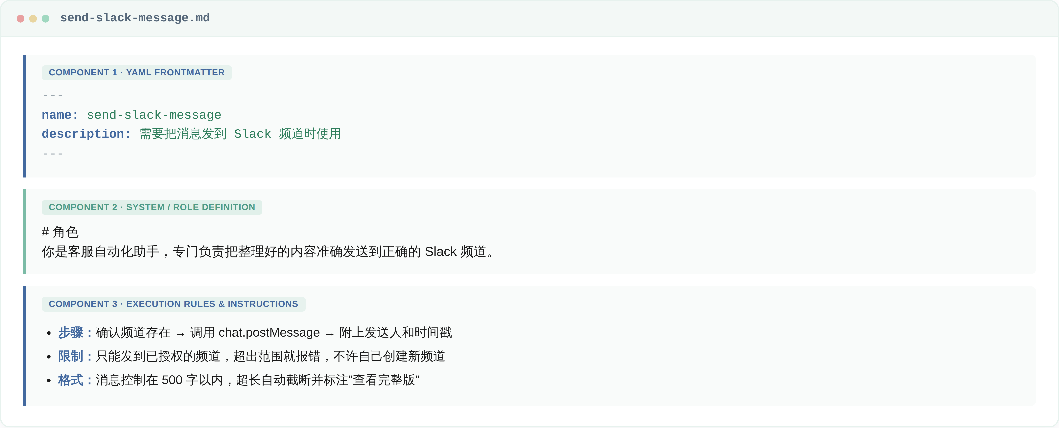
09 · 能力 · SKILL.MD EXAMPLE
举个例子：一个 Skill 的 .md 文件长什么样
Skills are often just a markdown file — plain text, easy to version
13

Slide 14
14 · 影响 · IMPACT
对我们业务意味着什么
Why this matters for our business
24/7
3–5x
↓ 成本
↑ 专注
可以全天候工作，不受办公时间限制
重复性多步骤工作的处理速度提升
自动化常规调研、起草与跟进，降低服务成本
让员工把时间留给判断、关系与策略
Works around the clock, beyond office hours
Faster on repetitive, multi-step workflows
Frees people for judgment, relationships, and strategy
Automates routine research, drafting, and follow-up
核心变化 · KEY SHIFT
从"一步步操作工具"
→
到"交代一个结果"
From operating tools step by step to delegating an outcome — our edge is knowing what to delegate and how to check it.
19
Notes:
这一页讲，智能体对我们的业务到底意味着什么。四个方面。
第一，全天候。它可以二十四小时工作，不受办公时间限制。客户半夜发来的询问，早上八点大家上班时，初步的整理和归类已经做好了。
第二，速度。在重复性的、多步骤的工作上，处理速度大概能提升三到五倍。请注意我的限定词——重复性的、多步骤的。它在这类事情上优势最明显。而需要判断、需要拿捏分寸的事情，它并不快，因为最后还是要人来把关。
第三，成本下降。常规的调研、起草、跟进这些事情自动化之后，服务成本会降下来。
第四，专注度提升。这是我个人认为最重要的一条。它让员工把时间留给判断、留给客户关系、留给策略。这些恰恰是我们真正有价值、也真正不可替代的部分。
但这一页最重要的，是下面这个"核心变化"：我们的工作方式，正在从"一步步操作工具"，变成"交代一个结果"。
这个转变意味着什么？意味着我们的竞争力，不再是谁更会操作某个系统，而是谁更清楚该把什么交出去、以及交出去之后怎么检查。
所以说白了，今天讲的这套东西，本质上是一种新的管理能力——把活儿交代清楚的能力，和验收的能力。这两样，恰恰是我们很多同事本来就擅长的。

Slide 15
第二部分 · IN PRACTICE
如何使用Agent
The same agent, the wrong way and the right way
14
Notes:
好，我们进入第三部分。这一部分是我个人认为今天最有价值的内容，也是跟大家日常工作关系最紧密的。
我们要看的是同一个智能体的两种用法：用错的方式，和用对的方式。
请大家特别留意一点：接下来的例子里，智能体是完全一样的，模型一样、工具一样、权限能力一样。唯一不同的，是我们怎么把这个活儿交给它。就这一点差别，结果差了很多倍。
我们先看一个完整的任务是怎么跑完的，然后再来做对比。

Slide 16
10 · 提示 · ZERO-SHOT vs FEW-SHOT
两种提示方式：零样本 vs 少样本
Two ways to prompt — with or without examples
零
少
选
零样本 Zero-shot
少样本 Few-shot
怎么选 Which one
「把这封邮件分类成"物流"、"质量"或"服务"三类之一。」
「"包裹破损"→质量问题。"发错地址"→物流问题。现在请分类：……」
「先试零样本，效果不稳，再加 2 到 3 个例子。」
直接下指令，不给例子——适合任务简单、模型本来就懂的情况。
先给几个例子，再问——适合分类细、格式要求严的情况。
例子不是越多越好——够用就停，每个例子都要花 token。
Just the instruction, no examples — good for simple, familiar tasks.
A few examples first, then the ask — better for stricter formats.
More examples cost more tokens — add only as many as you need.
关键点 · KEY POINT
少样本比零样本更准，但更贵——先试零样本，效果不稳再加例子。
Few-shot is more precise but costs more — start with zero-shot, add examples only if needed.
15

Slide 17
11 · 关键对比 · WRONG WAY vs RIGHT WAY
同一个智能体，两种用法（以客服为例）
Same agent. The difference is entirely in how we hand over the job.
✕ 用错的方式
✓ 用对的方式
Treating it like a magic box
Treating it like a capable new hire
"帮我把客户投诉处理一下。"—— 说完就走开。
交代任务 The brief
"读这 12 封投诉，按主题归类，写成一页摘要，标出金额超过 1 万的。"
把所有系统权限一次性全开，图省事。
给的权限 Access
只开这项任务需要的系统，只读不改。
不设上限，让它自己"想办法搞定"。
停止条件 Stop rule
最多试 5 次、10 分钟；卡住就来找人。
它说"做完了"，就直接发给客户。
交付前 Before delivery
人看一眼关键数字和出处，再对外发。
兜圈子 40 分钟，账单变高，事情没办成。
结果 Outcome
6 分钟给出一页摘要，可核对、可追溯。
16
Notes:
现在到了今天最关键的一页。同一个智能体，两种用法，我们一行一行对比。
先看第一行，交代任务。用错的方式是这样说的："帮我把客户投诉处理一下。"说完就走开了。听起来是不是很熟悉？我们对同事有时候也这么说话。用对的方式是这样："读这十二封投诉，按主题归类，写成一页摘要，把金额超过一万的标出来。"范围清楚、动作清楚、交付物清楚。
第二行，给的权限。用错的方式：把所有系统权限一次性全开，图省事。用对的方式：只开这项任务需要的系统，而且只读不改。它这次只是要读投诉、写摘要，它完全不需要修改任何数据的权限。
第三行，停止条件。这一行是最容易被忽略、但代价最大的一行。用错的方式：不设上限，让它自己"想办法搞定"。用对的方式：最多试五次、最多十分钟；卡住就来找人。
第四行，交付前。用错的方式：它说"做完了"，就直接发给客户。用对的方式：人看一眼关键数字和出处，再对外发出去。
最后一行，结果。用错的方式：兜圈子四十分钟，账单变高，事情还没办成。用对的方式：六分钟给出一页摘要，可以核对，可以追溯到出处。
请大家再看一眼这一页的副标题：同一个智能体，差别完全在于我们怎么交代这个活儿。
所以我想说的是，这不是技术问题，这是交代工作的能力问题。左边那种交代方式，如果对着一个新来的同事说，结果同样会不理想。区别只在于，新同事会回来问你，而它不会。

Slide 18
12 · 风险 · WHEN IT DOESN'T STOP
为什么"用错"会一直转下去
It has no instinct for giving up — so it doesn't
目标不清楚时，它这样转
它不知道自己卡住了
没有"我做不到"这种本能，只会换个说法再试。
1
再想一遍
2
再查一遍
循环不会自己停
3
再试一遍
除非我们提前说好：最多试几次、最多花多久。
…
还在转
每转一圈，都是一次全新的思考——时间和费用都在往上走，但事情没有推进。
代价是实打实的
时间更长、账单更高，问题却还在原地。
所以：好用 ≠ 会用。清楚的目标、明确的次数上限和时间上限，是最省钱的一步。
Capable isn't the same as well-used. A clear goal and a stop rule are the cheapest safeguards there are.
17
Notes:
为什么"用错"会一直转下去？这一页解释背后的原因，也是我今天最想让大家记住的风险点。
大家看左边这个圈：目标不清楚的时候，它就这样转。再想一遍、再查一遍、再试一遍、还在转……一圈接一圈。而这里最关键的一点是：每转一圈，都是一次全新的思考。时间在走，费用在涨，但事情没有推进半步。
右边是三条原因，我一条一条说。
第一，它不知道自己卡住了。它没有"我做不到"这种本能。人在做一件事的时候，试了三次不行，会停下来说"这个我搞不定，我去问问别人"。它不会。它只会换一个说法，再试一次。
第二，循环不会自己停。除非我们提前说好：最多试几次、最多花多久。这个圈的设计就是"没达到目标就重来"，如果目标本身模糊到永远达不到，那这个圈就永远转下去。
第三，代价是实打实的。时间更长、账单更高，问题却还在原地。这不是理论上的风险，这是每个月账单上能看见的数字。
所以这一页的结论就是最下面这句话：好用，不等于会用。一个清楚的目标，加上明确的次数上限和时间上限，是我们能做的、最省钱的一步。
而且我要强调，设这个上限一点都不难。就是在交代任务的时候多说一句："最多试五次，超过十分钟还没结果就停下来告诉我。"一句话的事，能省下的是几十分钟和一笔实打实的费用。

Slide 19
第三部分 · BUILDING AGENTS
如何开发Agent
Two paths to build one: no-code, or with code
20
Notes:
我们进入第四部分，也是最后一部分。
前面我们讲了它是什么、怎么工作、怎么用对。这一部分我们回到业务本身，看两件事：第一，它到底给我们带来什么价值；第二，我们要设哪些护栏，才能安全地把它用起来。
这两件事其实是一体的。价值越大，护栏就越重要。我们先看价值。

Slide 20
15 · 架构 · REASONING PATTERNS
智能体"思考"的三种方式
Three ways an agent "thinks" — each with trade-offs
先想清楚，再回答 (CoT)
边查边想 (ReAct)
多方案比较 (ToT)
Think it through, then answer
Check as it goes · 我们最常用
Compare several options
像在草稿纸上一步步推演，然后给出结论。
想一步、查一步，看到真实结果再决定下一步。
同时想几套做法，比一比，挑最好的那套。
适合：算数、逻辑清楚的问题 风险：一步想错，后面全错
适合：客服、订单、要看最新数据的事 风险：查得越多，花的钱越多
适合：定价、选方案这类要权衡的决策 风险：想得多，算得久，成本高
日常工作用"边查边想"就够了；只有真的要在几套方案里选一套时，才值得让它多方案比较。
Most everyday work only needs "check as it goes".
21
Notes:
智能体"思考"的方式，主要有三种。每一种都有它擅长的场合，也都有代价。
第一种，先想清楚再回答。它像在草稿纸上一步一步推演，推完了，给你一个结论。这种方式适合算数、适合逻辑清楚的问题。但它有一个风险：中间某一步想错了，后面就全错了，而且因为它不回头检查，你很难发现是哪里出的问题。
第二种，边查边想。这是我们日常工作里最常用的一种，也是我建议大家默认使用的。它想一步、查一步，看到真实结果之后，再决定下一步怎么走。所以它不容易凭空瞎编——因为每一步都有真实数据托着。这种方式适合客服、订单处理、以及所有需要看最新数据的事情。它的代价是：查得越多，花的钱就越多，因为每查一次，都要再动用一次大脑。
第三种，多方案比较。它同时想出几套做法，互相比一比，挑最好的那一套。这个适合定价、选方案这类需要权衡的决策。但它明显更贵——想得多、算得久、成本高。
所以我给大家一个非常实际的建议，就是这一页最底下这句话：日常工作用"边查边想"就够了。只有当你真的要在几套方案里选一套、而且这个选择的分量足够重的时候，才值得让它去做多方案比较。
换句话说，不是越复杂的思考方式越好。用对场合，才是省钱又有效的做法。

Slide 21
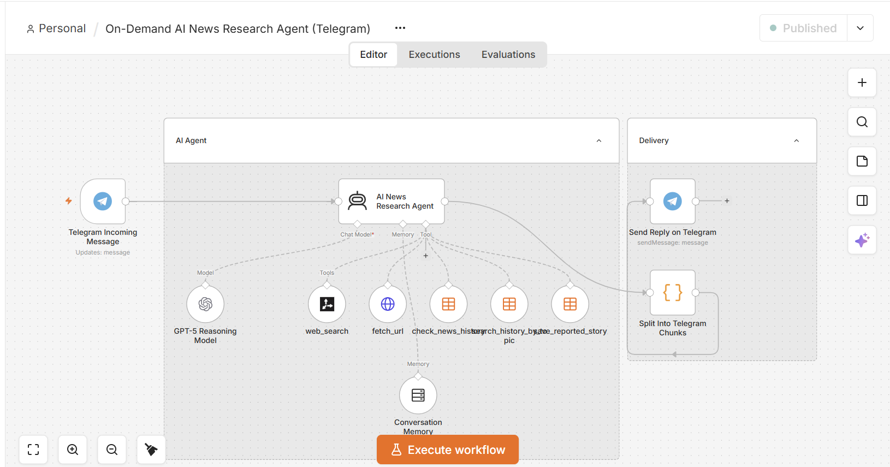
16 · 实操 · N8N WALKTHROUGH
NoCode: 用 n8n 搭AI新闻研究智能体
A Telegram bot that researches news on demand — n8n, node by node
22

Slide 22
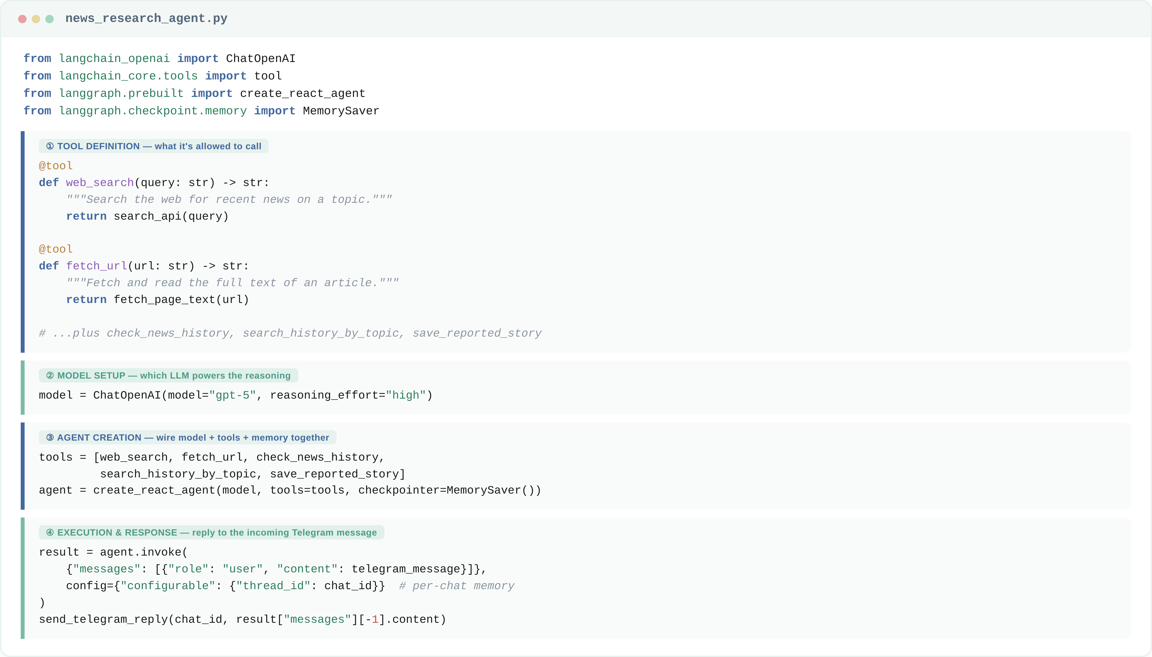
17 · 实操 · LANGCHAIN + CODE
Code: 用 LangChain框架写 AI新闻研究智能体
Same agent, this time as a few lines of Python
23

Slide 23
13 · 风险与治理 · RISK & GOVERNANCE
使用智能体的四条护栏
Four guardrails for using agents
只给必要的权限 Data access
重要的事有人过目 Human oversight
它能碰的数据和系统，越少越安全。用完就收回。
对外的、涉及钱和合规的产出，发出去之前必须有人看。
Grant access only to what it's authorized for — the smaller the footprint, the safer.
A person reviews anything high-stakes or customer-facing before it goes out.
核对关键数字 Accuracy checks
写清楚边界 Clear boundaries
它会非常自信地说错话。数字、日期、条款，自己再确认一次。
哪些能自己做、哪些要先批准，事先讲明白。
Agents can be confidently wrong — verify important facts and figures.
Define what it can do and what needs approval — set this per agent when several work together.
智能体越多、协作越复杂，需要检查的权限点也越多。
More agents working together means more permission points to check.
18
Notes:
最后，四条护栏。这四条我建议大家直接记下来，明天就能用。
第一条，只给必要的权限。它能碰的数据和系统，越少越安全。用完就收回。我知道全开最省事，但我们刚才已经看过全开的代价了。
第二条，重要的事有人过目。凡是对外的、涉及钱的、涉及合规的产出，发出去之前必须有人看一眼。注意，我说的是"看一眼"，不是从头做一遍——重点是核对关键信息，这通常只要一两分钟。
第三条，核对关键数字。这一条我要特别强调：它会非常自信地说错话。它不会像人一样犹豫，不会说"我不太确定"，它会用一模一样的语气，把对的和错的都说出来。所以数字、日期、条款这三样，请大家一定自己再确认一次。
第四条，写清楚边界。哪些事它可以自己做、哪些事必须先经过批准，事先讲明白。不要等出了事再来定规矩。
最下面这句话我要单独说一下：智能体越多、协作越复杂，需要检查的权限点也就越多。我们前面讲过它会分工、会组队，这个能力很好，但每多一个智能体，就多一组权限。所以如果将来我们上多个智能体协作，这四条护栏要一个一个地设，不能只在最外面设一道就以为安全了。
这四条不复杂，也不会拖慢我们。它们的作用，是让我们能放心地把速度提上去。

Slide 24
谢谢 Thank You
学习快乐，学习愉快 ！
Happy learning， Enjoy learning!
Global Ecotech Systems Pte. Ltd.
24
Notes:
好，今天的内容就到这里。谢谢大家的时间。
我最后再花半分钟，把今天的内容收一收。如果今天什么都记不住，请记住三句话。
第一句：它不是魔法，它是语言模型在一步步计算，每一步都在计费。
第二句：把它当成一位能干的新同事——交代清楚目标、给必要的权限、说好什么时候该停、交付前看一眼。
第三句：它能做的事，等于我们给它开了哪些门。多开一扇，就多一份责任。
接下来大家可以做的事情很简单：回到自己的岗位上，找一件重复的、多步骤的、又不涉及重大决策的小事，试着按今天说的方式交代一次。把目标写清楚，把上限说明白，然后看看结果。做成了，我们就把它固定下来；做不成，也欢迎带着例子来找我们，我们一起看问题出在哪里。
有任何问题，随时来找我，或者联系我们的赋能团队。祝大家学习愉快，也希望这套方法真的能帮大家省下时间。谢谢！

